Slide 1
















S E M I N Á R N A P R Á C A ·
/ / Z Á V E R E Č N Á P R E Z E N T Á C I A · P Y G E O G E B R A
PyGeogebra.
L U K Á Š · O L I V E R
G I T H U B . C O M / B R U N O V S K Y O L I V E R / P Y - G E O G E B R A

Slide 2
Chceli sme si postaviť nástroj, ktorý budeme reálne používať na hodinách matematiky a informatiky.
02 · MOTIVÁCIA
PYGEOGEBRA
02 · MOTIVÁCIA
PyGeogebra · Lukáš & Oliver

Slide 3











































03 · ROZSAH
Čo malo finálne dielo vedieť.
PYGEOGEBRA
01
02
03
04
03 · CIELE
PyGeogebra · Lukáš & Oliver

Slide 4
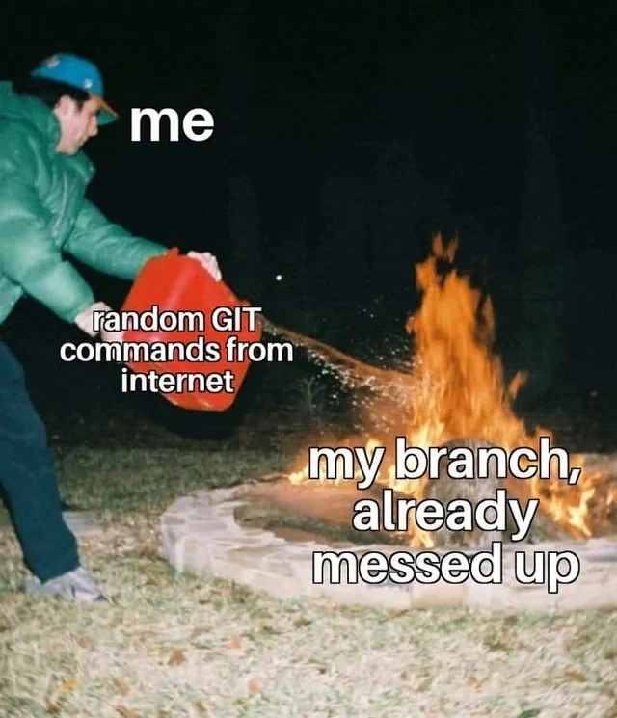








































Päť fáz vývoja, postupne podľa hornej lišty GeoGebry.
04 · METODOLÓGIA
PYGEOGEBRA
Fáza 01
Skeleton
Fáza 02
Body & čiary
Fáza 03 · polrok
Kružnice & konštrukcie
Fáza 04
Cloud & meranie
Fáza 05 · finále
Transformácie & bugfixing
state.py
04 · METODOLÓGIA
PyGeogebra · Lukáš & Oliver

Slide 5
Python, Tkinter — a niekoľko kamarátov navyše.
05 · STACK
PYGEOGEBRA
JAZYK | Python 3.12 |  | BACKEND | Flask
GUI | Tkinter + ttk |  | DATABÁZA | libSQL · Turso
OBRÁZKY | Pillow |  | AUTH | Auth0 (OAuth 2.0)
HTTP | Requests |  | I18N | gettext (.po / .mo)
05 · STACK
PyGeogebra · Lukáš & Oliver

Slide 6
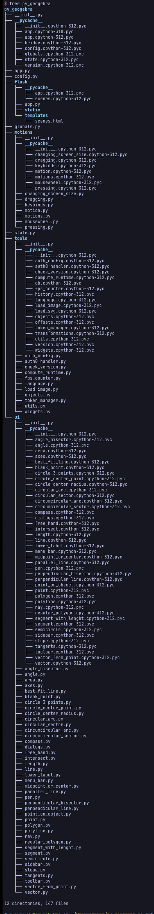
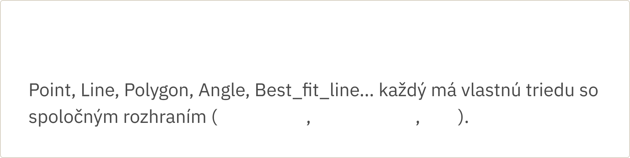
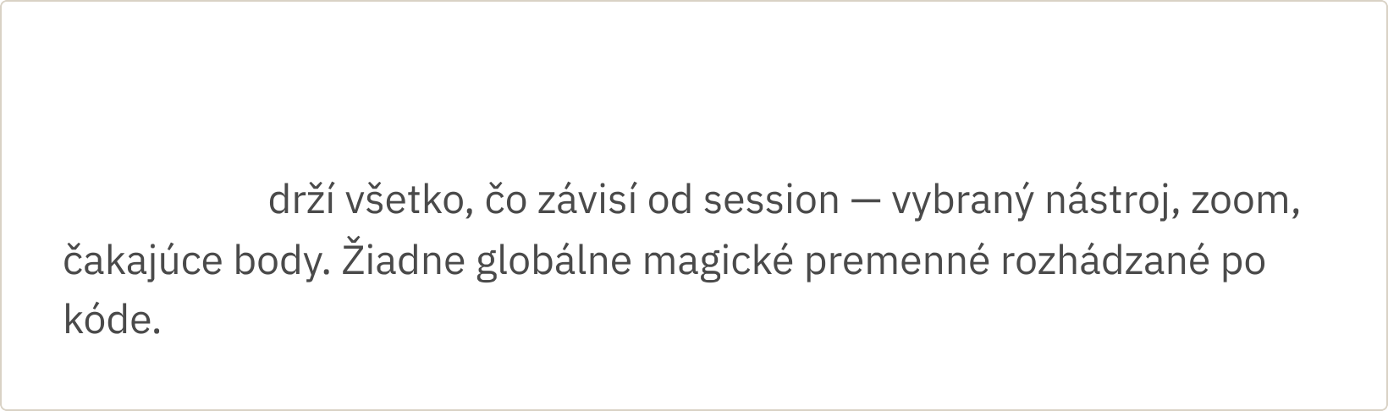
Modulárna štruktúra — UI, motions, tools, flask, locales.
06 · ARCHITEKTÚRA
PYGEOGEBRA
py-geogebra/
Každý nástroj = jeden súbor
update() to_dict() tag
Stav je explicitný
state.py
├── | py_geogebra/
│ | ├── app.py | # | entry point, Tkinter loop
│ | ├── state.py | # | session state
│ | ├── globals.py
│ | ├── tools/ | # | non-UI logika
│ | ├── motions/ | # | všetky bind-y
│ | ├── ui/ | # | 40+ UI komponentov
│ | └── flask/ | # | cloud backend
├── | locales/ | # | SK / EN preklady
└── | resources/icons/ | # | ikonky nástrojov
06 · ARCHITEKTÚRA
PyGeogebra · Lukáš & Oliver

Slide 7

























07 · POLROK
Po prvom polroku to bol funkčný editor — ale ešte hrubý.
PYGEOGEBRA
~12 JSON SK · EN
NÁSTROJOV LOKÁLNE UKLADANIE PRVÉ PREKLADY
07 · STAV PO POLROKU
PyGeogebra · Lukáš & Oliver

Slide 8
/ / d r u h ý p o l r o k
Od januára sme riešili bugy
a funkcionalitu.

Slide 9














































Prehľad zmien medzi polročnou a finálnou verziou.
09 · DELTA
PYGEOGEBRA
+ NÁSTROJE
tools/utils.py
+ NÁSTROJE
~ REWORK
~ REWORK
+ INFRA
check_version.py
win-installer.py
+ QOL
09 · DELTA
PyGeogebra · Lukáš & Oliver

Slide 10
Vyše tridsať nástrojov v štyroch rodinách.
10 · NÁSTROJE
PYGEOGEBRA
BODY & ČIARY
Point
KRUŽNICE &
Circle · cp Circle · cr Circle · 3p Semicircle
OBLÚKY
KONŠTRUKCIE
MERANIE &
TRANSFORMÁCIE
Length Angle Slope
Reflect · point Reflect · line
Polygon
Point on object
Intersect Midpoint Segment Segment·len Line Ray Polyline Vector
Area
Regular polygon
Perpendicular
Arc
Parallel
Sector
Perp. bisector
Rotate Translate
Dilate
Circumcircular arc
Angle bisector
Compass
Tangents
Best fit line
10 · NÁSTROJE
PyGeogebra · Lukáš & Oliver

Slide 11
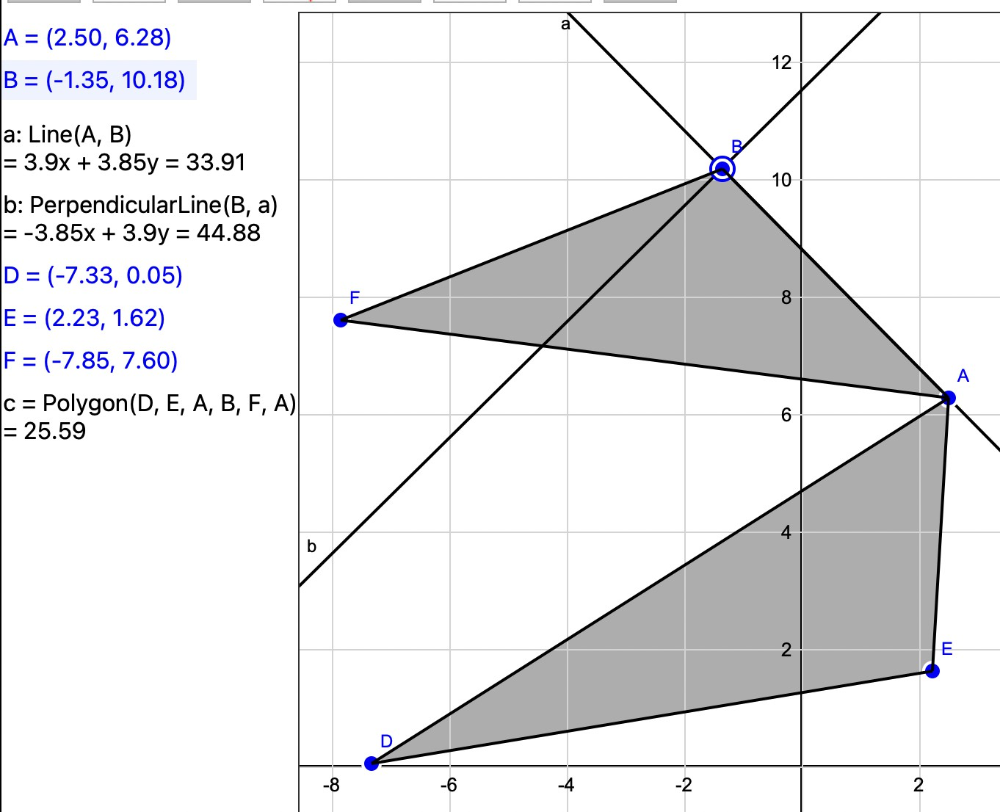



















11 · SIDEBAR
PYGEOGEBRA
Z jednoduchého zoznamu sa stal živý inšpektor scény.
PREDTÝM
PO REWORKU
SCREENSHOT · SIDEBAR (PREDTÝM / TERAZ)
11 · SIDEBAR
PyGeogebra · Lukáš & Oliver

Slide 12
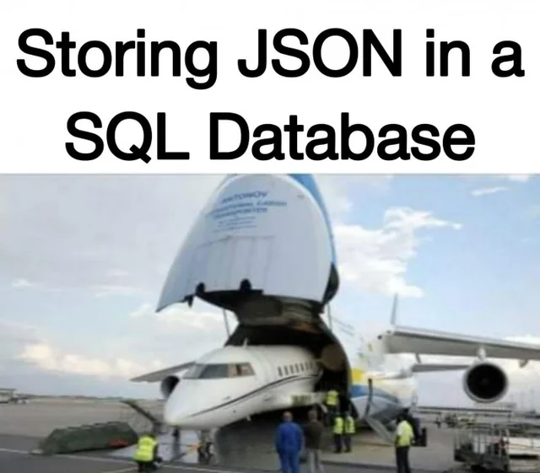



























Scény vieme zdieľať medzi zariadeniami a celé UI vieme prepnúť za behu.
12 · CLOUD + I18N
PYGEOGEBRA
CLOUD
FLOW
PREKLADY
01
# všetky preložiteľné stringy
# ideme cez gettext-style wrapper
token_manager.py
label | = | _("Bod") | # | SK
label | = | _("Bod") | # | → | "Point" (EN)
02
# Widget registry refreshne všetky
# tkinter widgety naraz pri zmene jazyka
Widgets.refresh_all()
03
/scenes
12 · CLOUD + i18n
PyGeogebra · Lukáš & Oliver

Slide 13
/ / h l b š í p o h ľ a d
Priesečníky polyline
krok za krokom.

Slide 14










































Hľadanie priesečníka s polyline — krok za krokom.
14 · ALGORITMUS
PYGEOGEBRA
01
02
03
t ∈ ⟨0,1⟩
04
# py_geogebra/tools/utils.py
def polyline_segment_intersections(polyline, other): results = []
pts = polyline.line_points for i in range(len(pts) - 1):
a, b = pts[i], pts[i + 1]
hit = segment_intersect(a, b, other) if hit and on_segment(a, b, hit):
results.append(hit)
return results
Intersect
14 · ALGORITMUS
PyGeogebra · Lukáš & Oliver

Slide 15
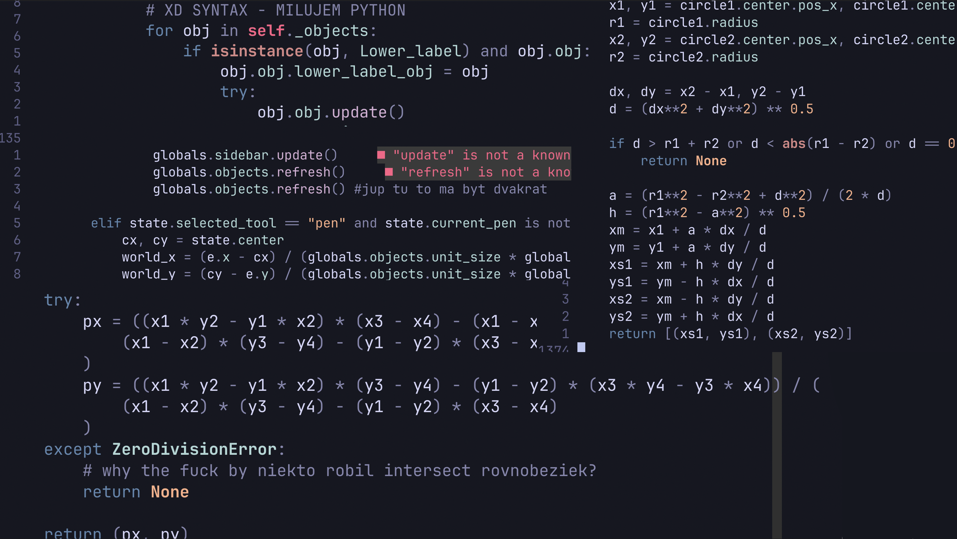
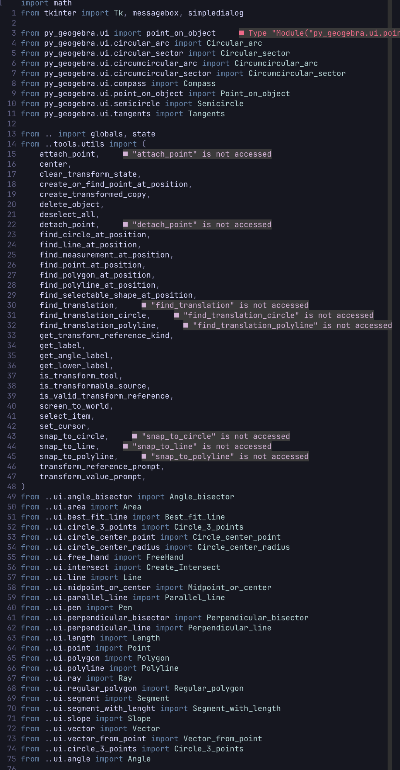
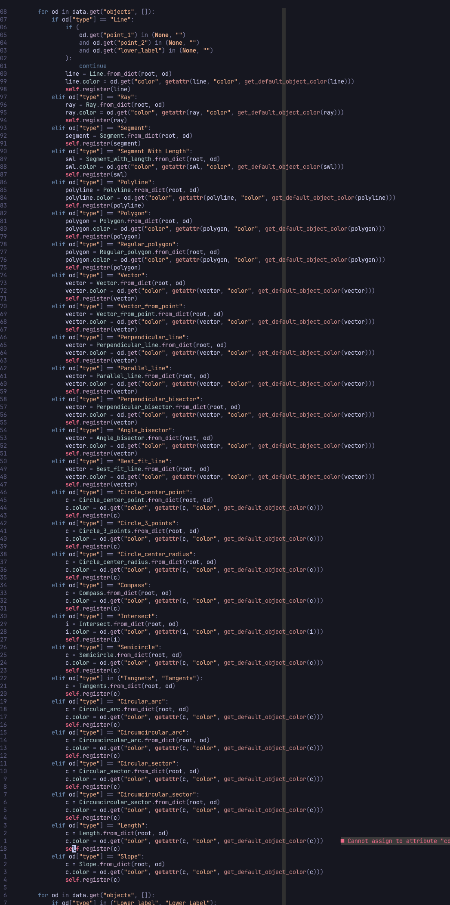

Slide 16

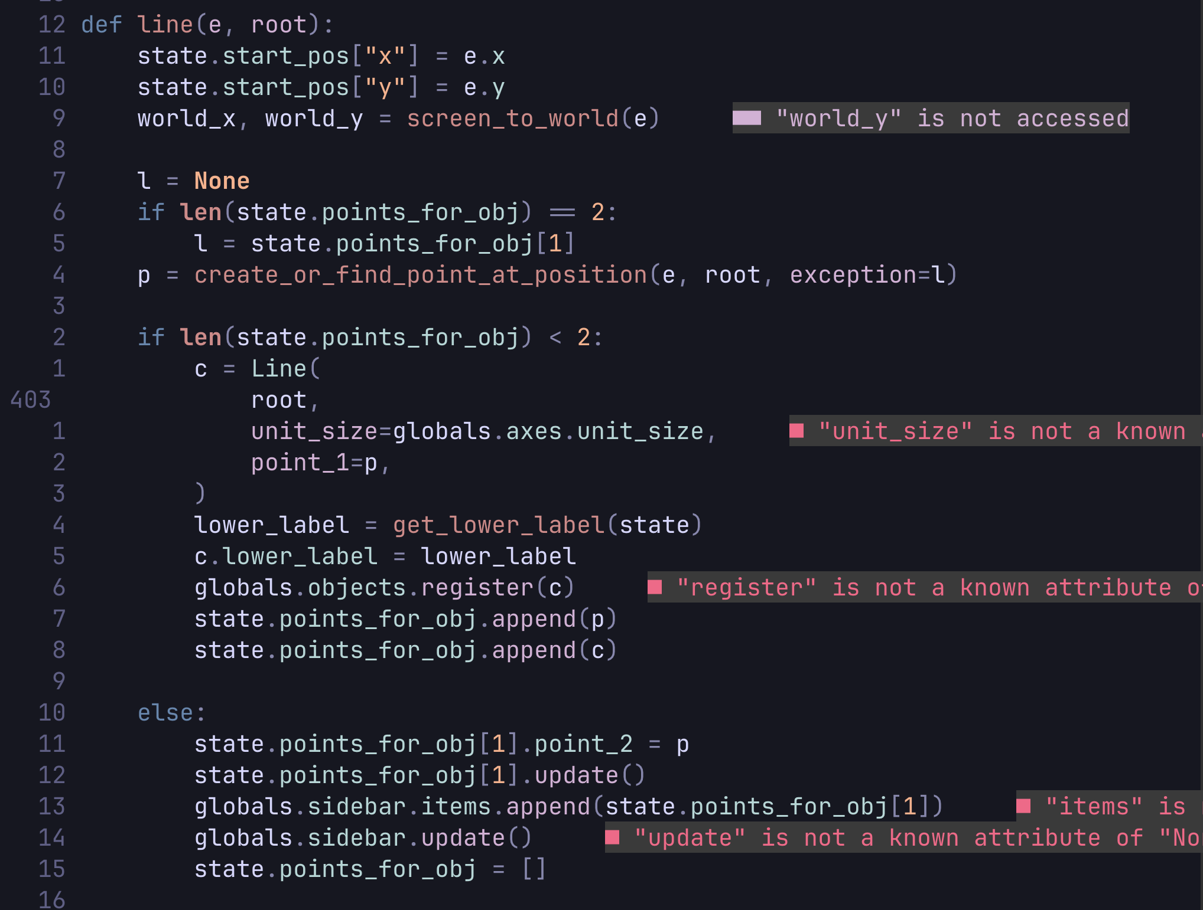
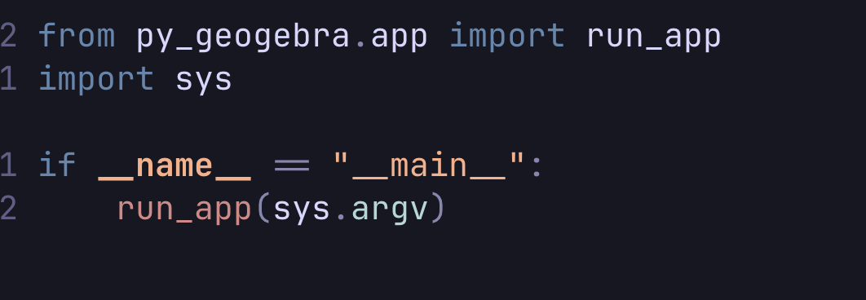

Slide 17
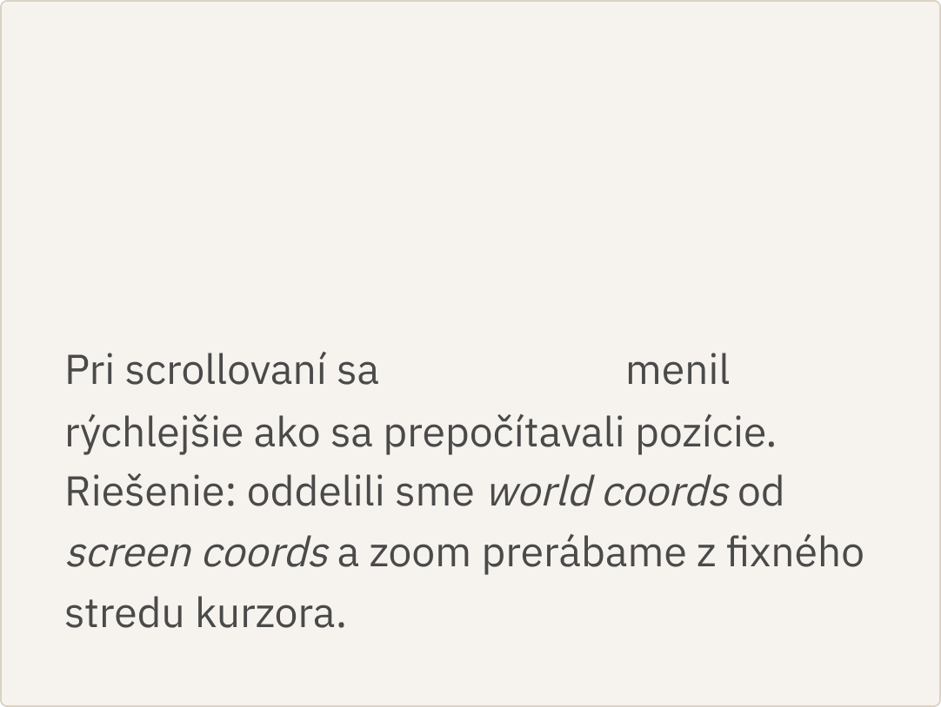
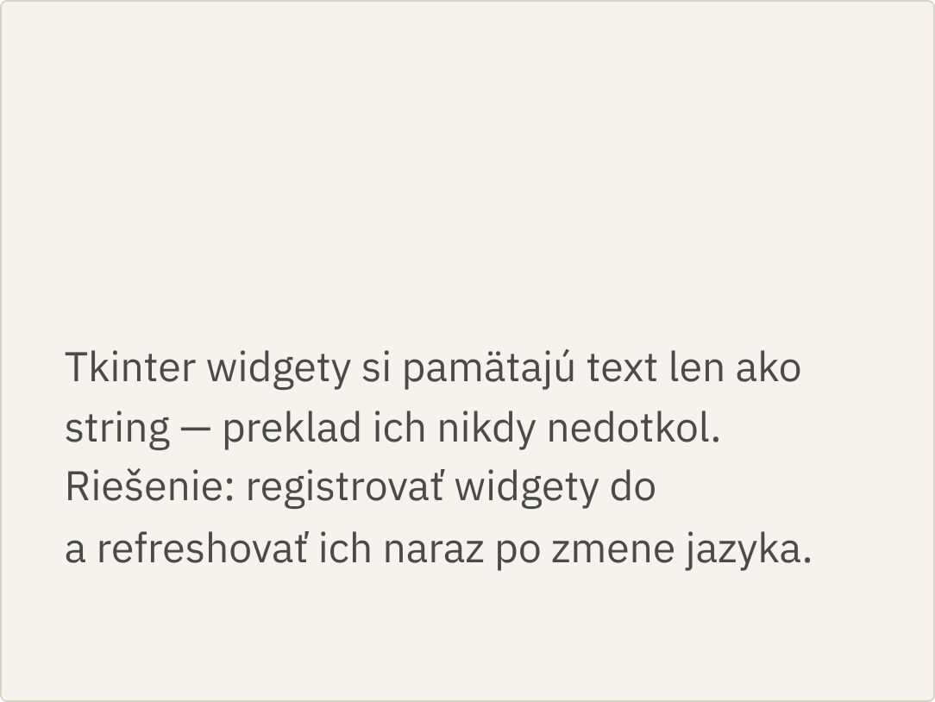
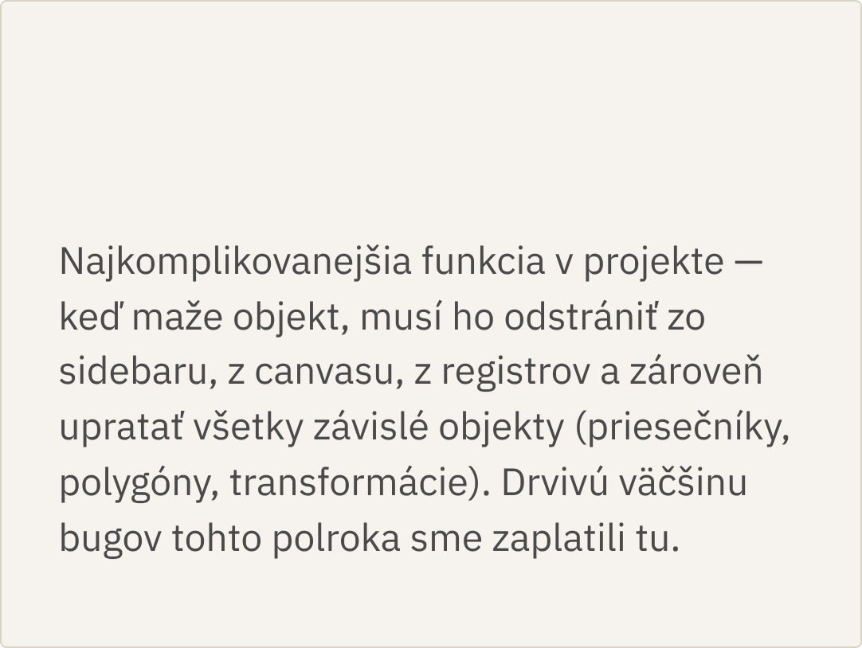











Debugging a riešenie problémov, ktoré sa počas vývoja vyskytli.
15 · BUGY
PYGEOGEBRA
BUG · 01
Skákajúce body pri zoome
unit_size
BUG · 02
Sidebar nereagoval na preklad
BUG · 03
delete_object v utils.py
Widgets
canvas.coords()
15 · BUGY
PyGeogebra · Lukáš & Oliver

Slide 18















































Tri okruhy: my dvaja, spolužiaci, naši súrodenci.
16 · TESTOVANIE
PYGEOGEBRA
A
B
C
D
main
16 · TESTOVANIE
PyGeogebra · Lukáš & Oliver

Slide 19










































Niečo sme si naplánovali a nestihli — a vieme prečo.
17 · OUTLOOK
PYGEOGEBRA
ZMENY
OPROTI
ŠPECIFIKÁCII
ĎALŠIE
KROKY
—
→
—
→
postscript()
+
→
17 · OUTLOOK
PyGeogebra · Lukáš & Oliver

Slide 20





Otázky?
18 · KONIEC
PYGEOGEBRA
18 · KONIEC
PyGeogebra · Lukáš & Oliver

